Slide 1
EUROPA.-LA VUELTA AL MUNDO EN 885 JARDINES.- INGLESES.-National Trust.II Cliveden.-Coleton Fishacre.-Coughton House.-Cragside.-Glendurgan.-Ham House.-Handbury.-
Selección de textos y fotografías por
JOSE ELIAS BONELLS

Slide 2
Cliveden
Cliveden, es una casa señorial de estilo italianista situada en Taplow, en el condado de Buckinghamshire, en Inglaterra.
Está situada a 200 m sobre el Támesis, ha sido la casa de un Conde, dos Duques, un Príncipe de Gales y de la prominente familia americana Astor.
Ahora es propiedad de Patrimonio Nacional y la casa está arrendada como hotel de 5 estrellas a la cadena de hoteles von Essen.
Durante la década de 1970 fue usada por la Universidad de Stanford como campus de ultramar.

Slide 3
"Cliveden" significa “valle entre acantilados” y se refiere al valle que atraviesa la finca al sur y este de la casa. Los jardines y los bosques están abiertos al público, junto con algunas partes de la casa ciertos días al año.
La casa actual es de estilo palladiano inglés.
La mansión victoriana de tres plantas se asienta en una terraza de 122 m de largo por 6 m de alto, que data de mediados del siglo XVII.
El exterior de la casa está hecho con cemento romano, con algunos elementos de terracota como las balaustradas y los capiteles. El tejado de la casa fue concebido para caminar por él y desde él hay una vista panorámica, sobre las copas de los árboles, de Buckinghamshire y Berkshire, y se puede ver el Castillo de Windsor al sur.

Slide 4
Cliveden se levanta sobre el lugar donde antes hubo una mansión diseñada por el arquitecto William Winde en 1666 como hogar de George Villiers, 2º Duque de Buckingham. Pero antes que Buckingham adquiriera la tierra, esta perteneció a la familia Mansfield y anteriormente esta perteneció a la familia Clyveden.
En 1795 la casa fue duramente dañada por un incendio y durante los siguientes 30 años permaneció en ruinas.

Slide 5
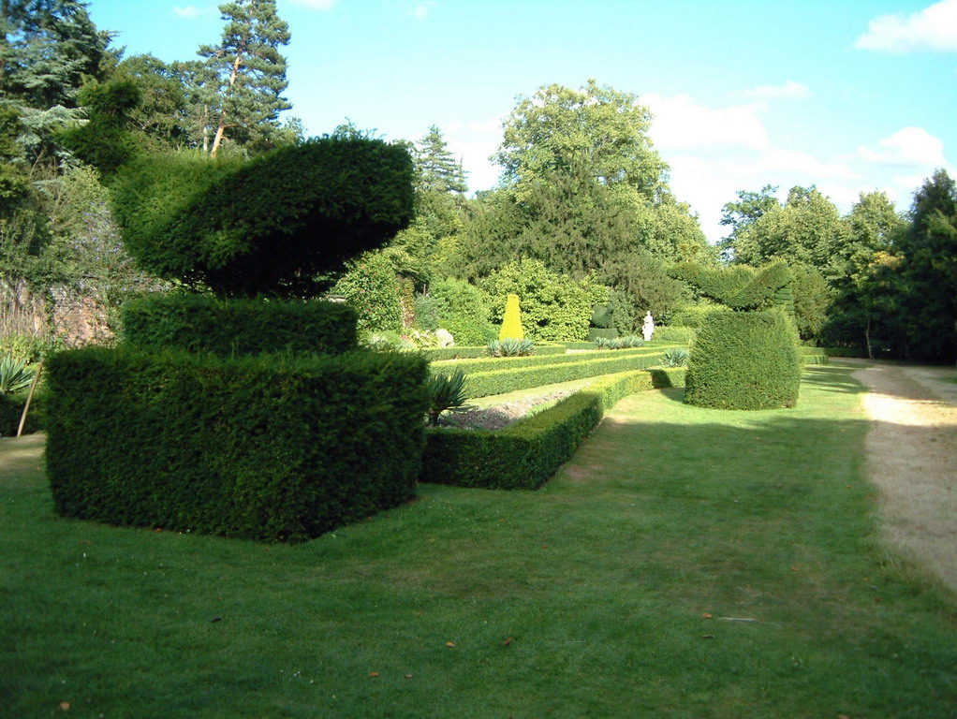

Slide 6
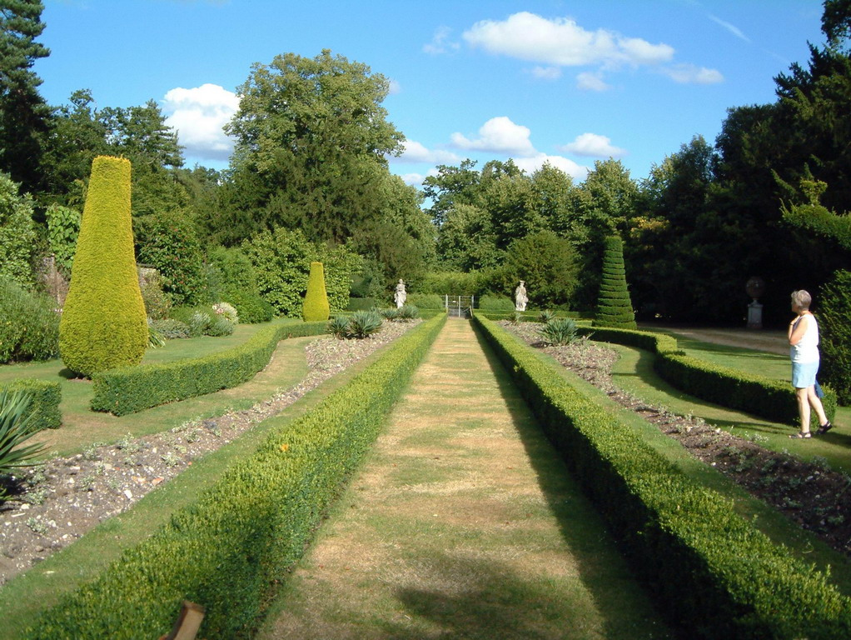
Notes:
Cliveden

Slide 7
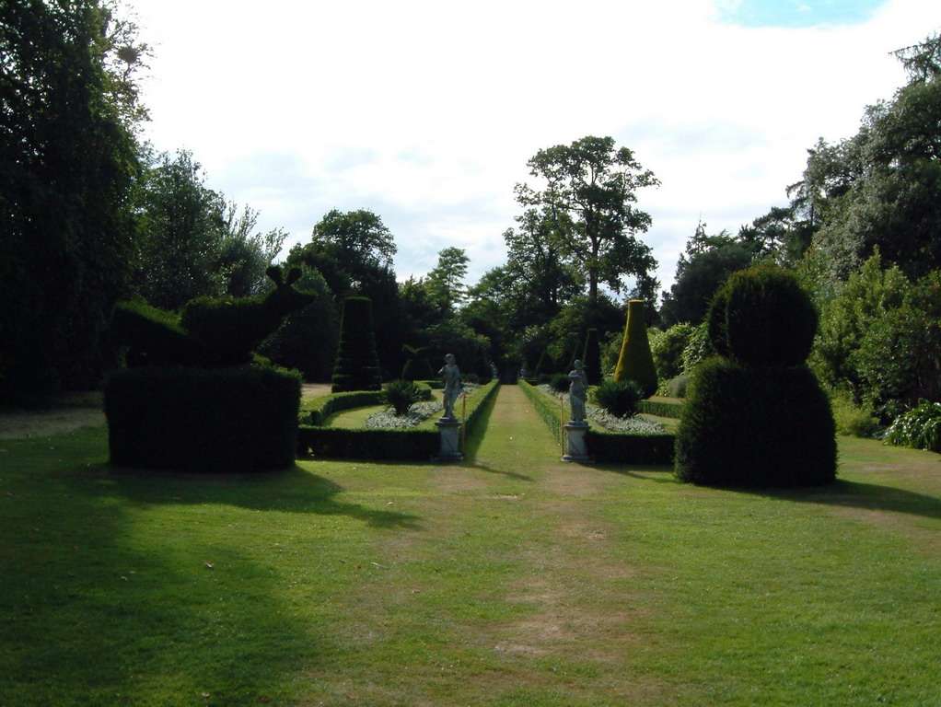
Notes:
Cliveden

Slide 8
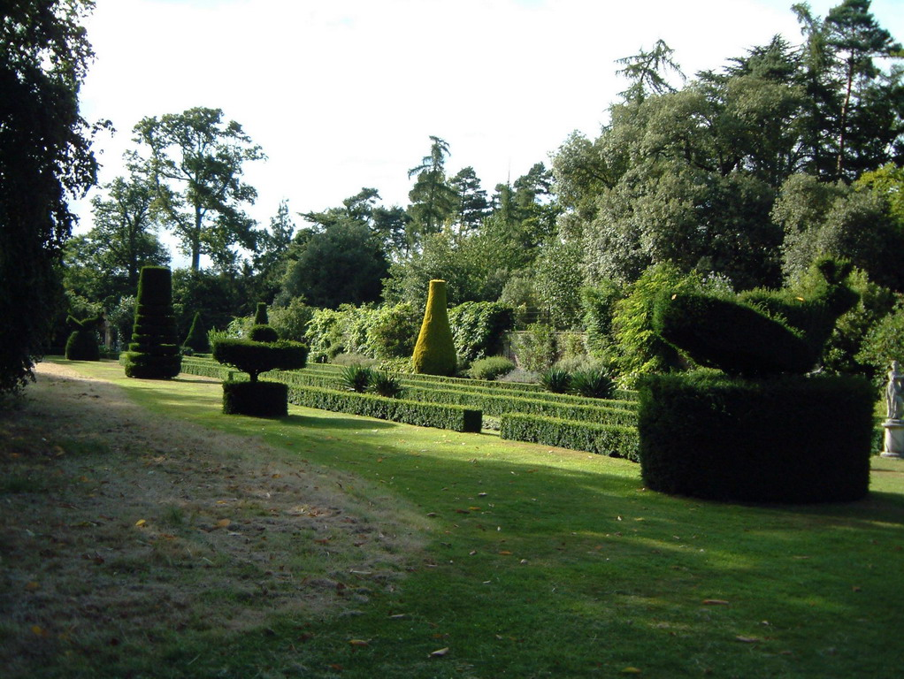
Notes:
Cliveden

Slide 9
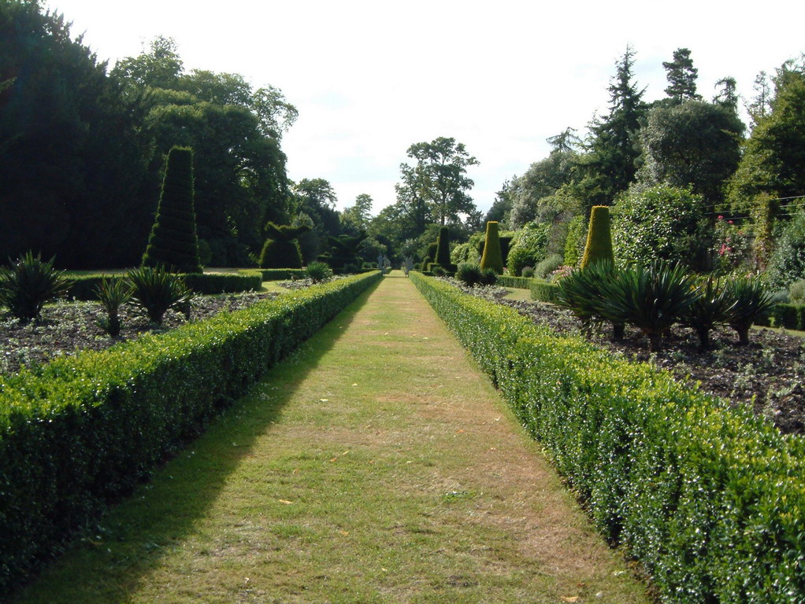
Notes:
Cliveden

Slide 10
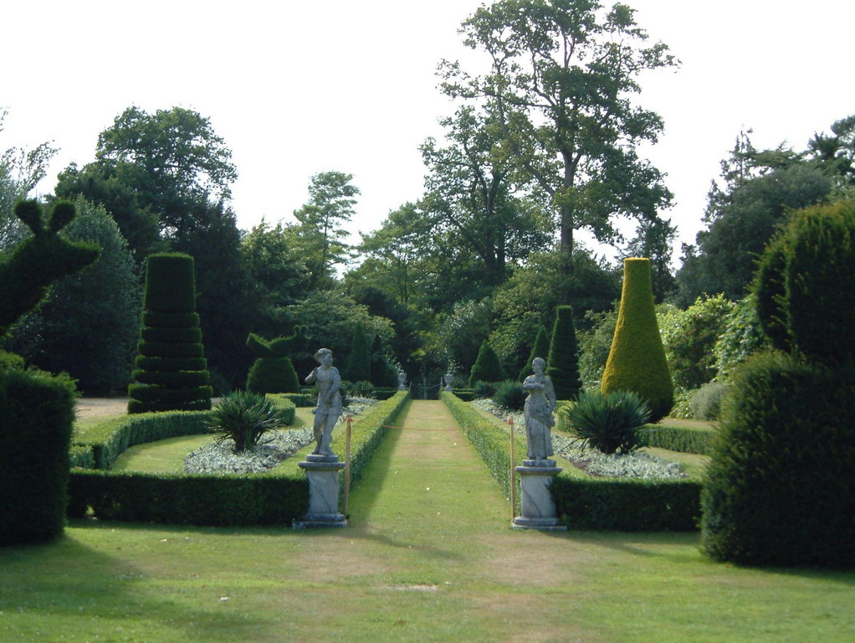
Notes:
Clivden

Slide 11
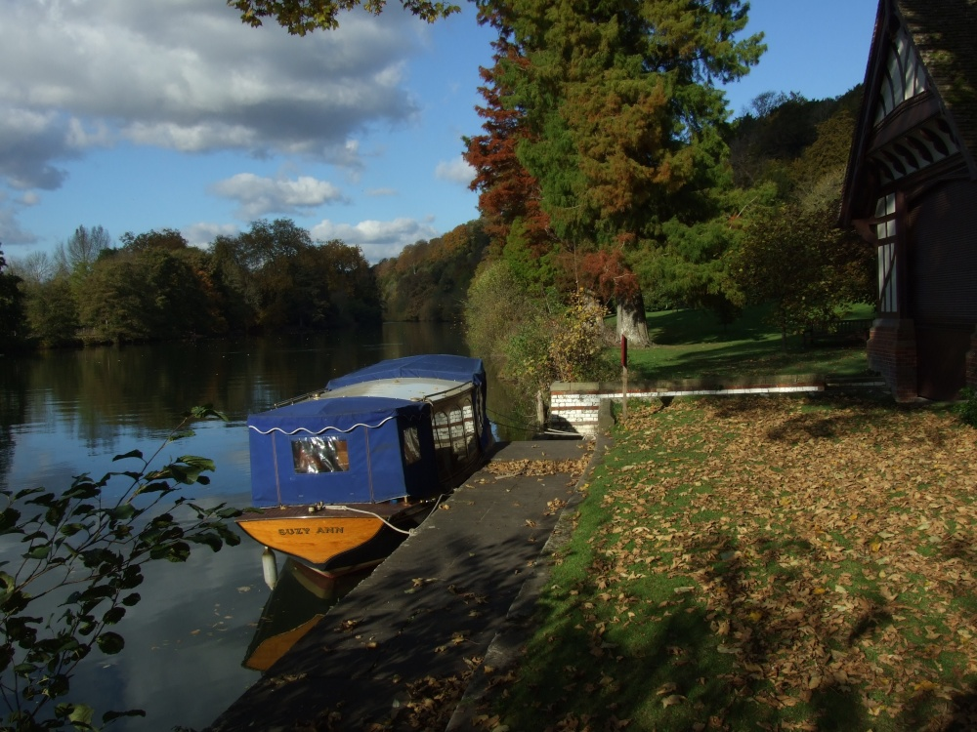
Notes:
Cliveden

Slide 12
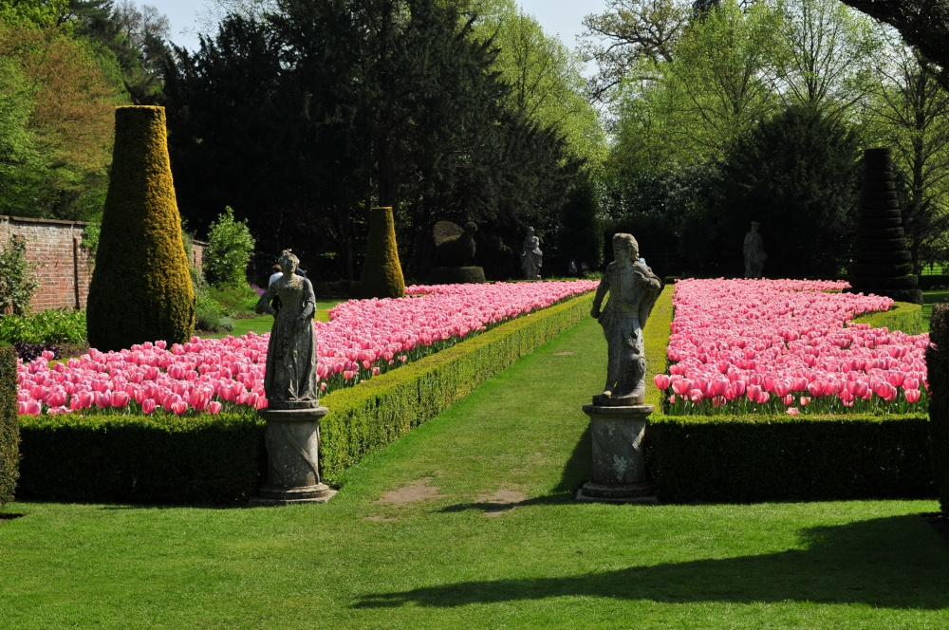
Notes:
Cliveden

Slide 13
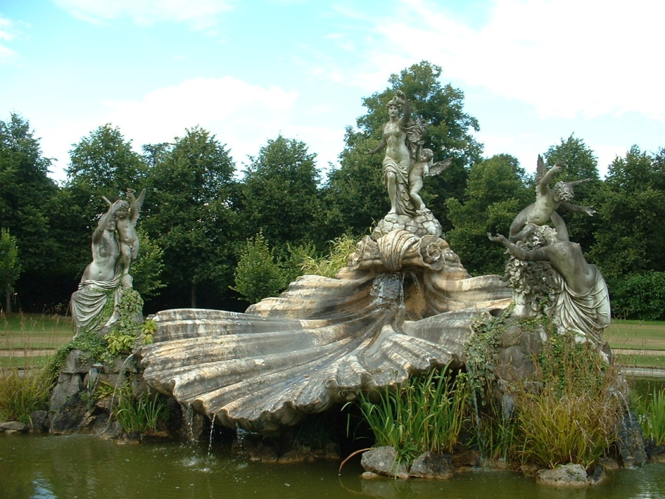
Notes:
Cliveden

Slide 14
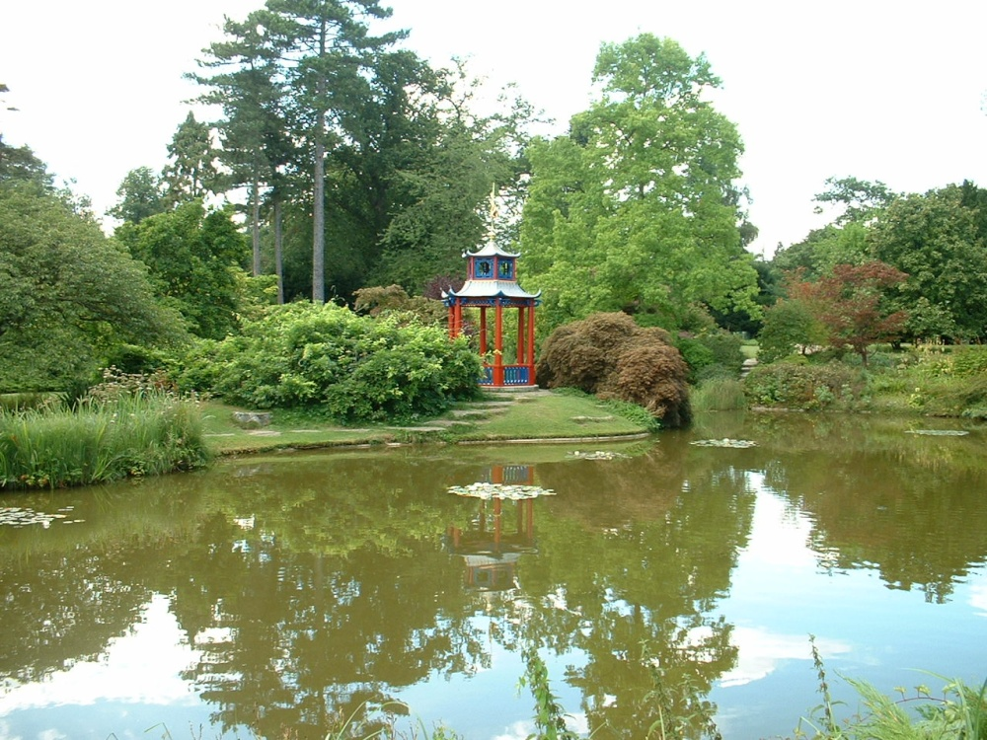
Notes:
Cliveden

Slide 15

Notes:
Cliveden

Slide 16
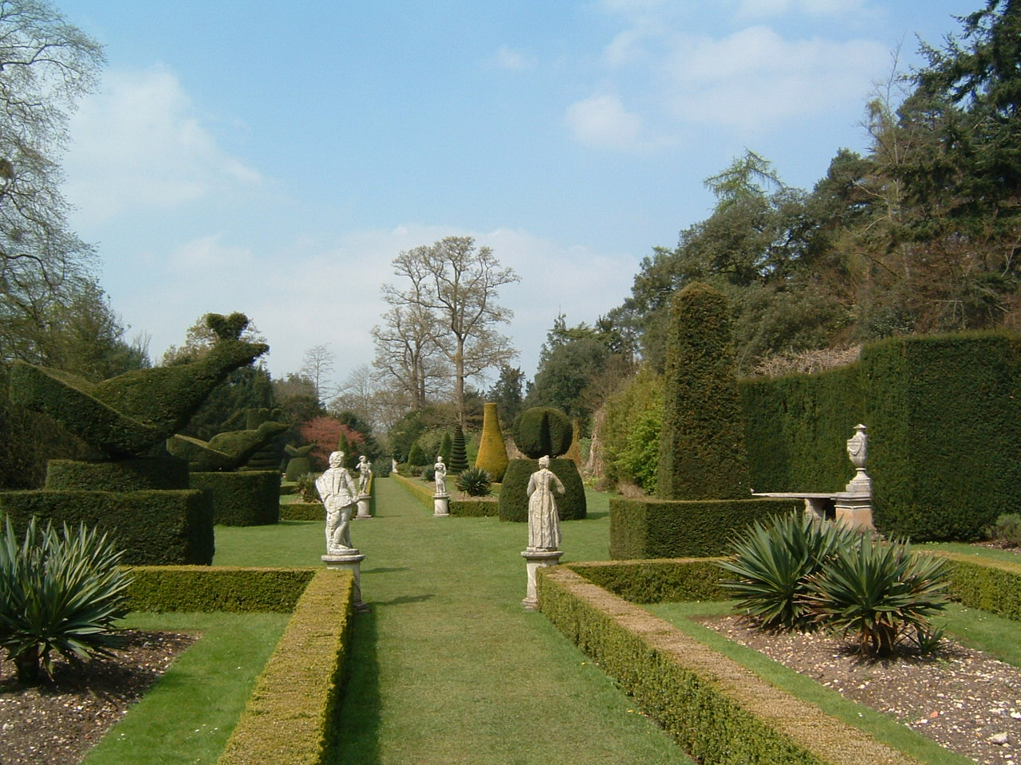
Notes:
Cliveden

Slide 17
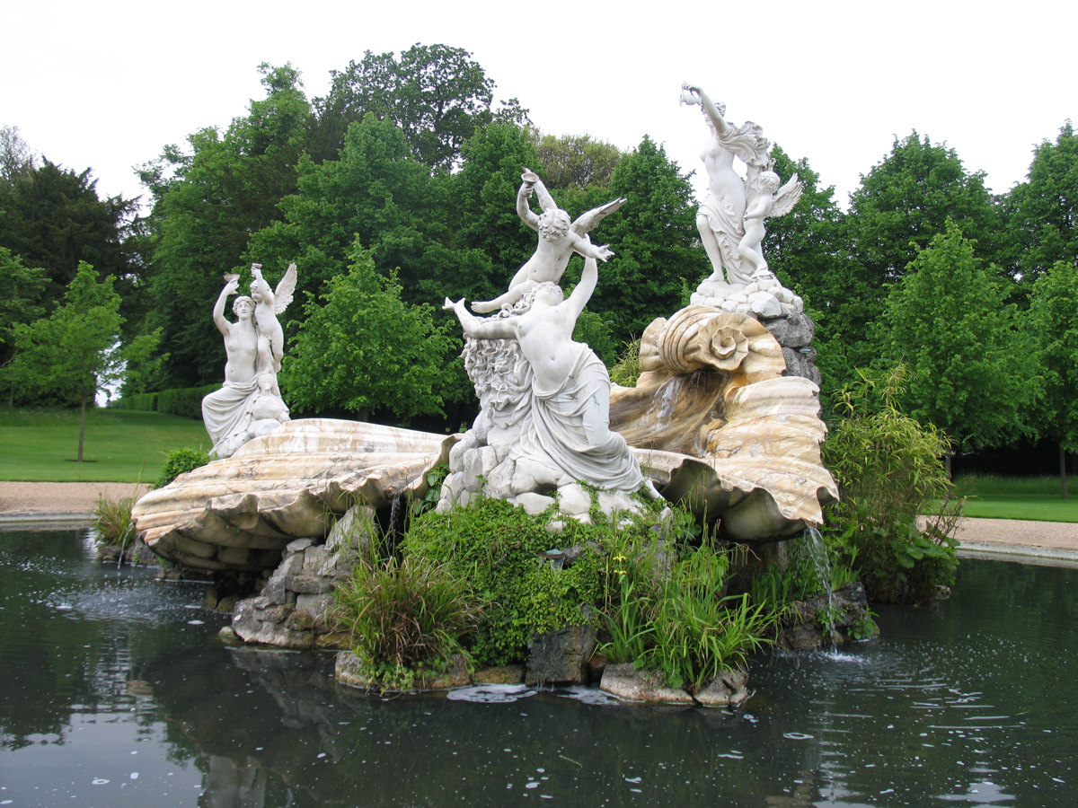
Notes:
Cliveden

Slide 18
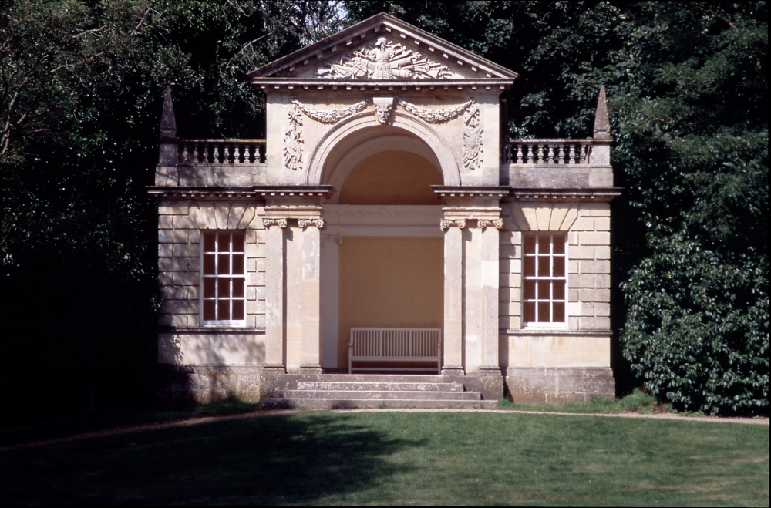
Notes:
Cliveden

Slide 19
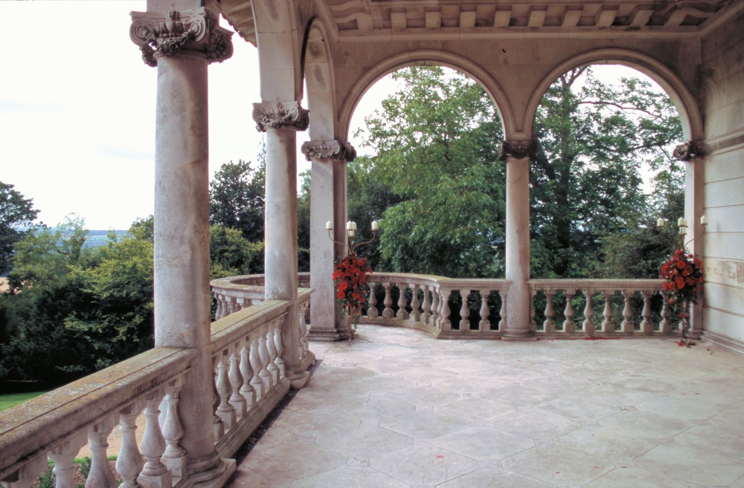
Notes:
Cliveden

Slide 20
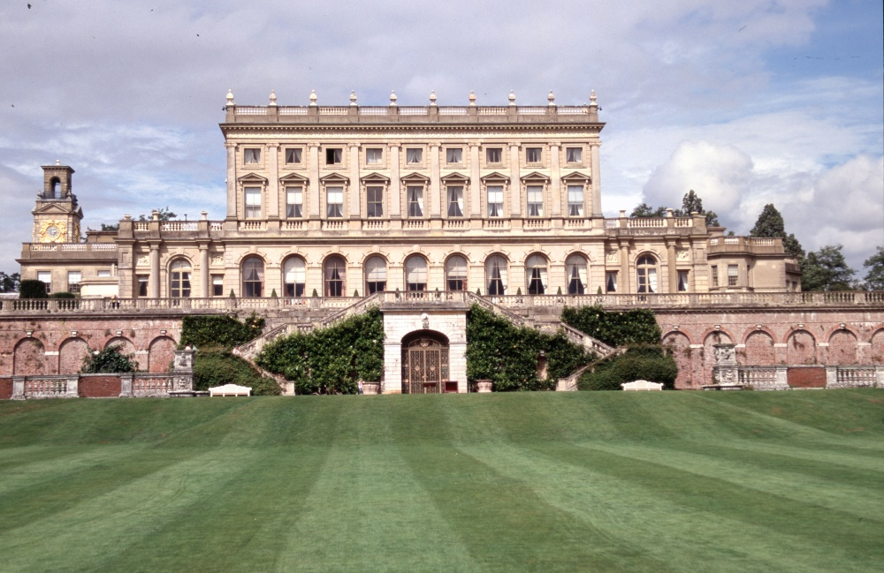
Notes:
Cliveden

Slide 21
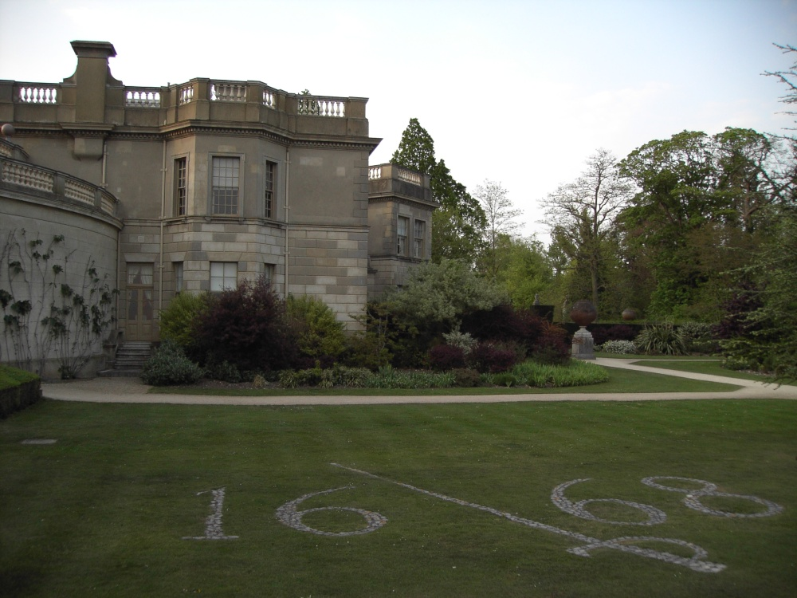
Notes:
Cliveden

Slide 22
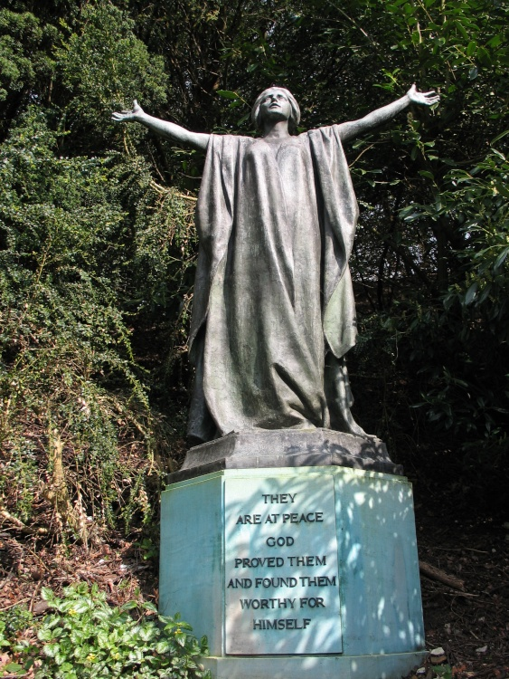
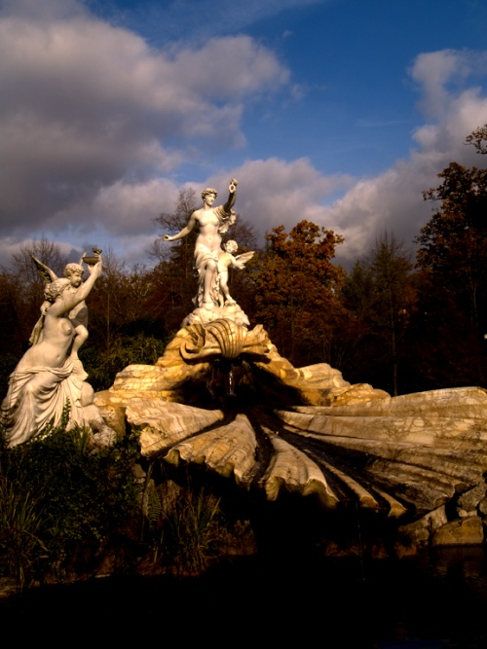
Notes:
Cliveden

Slide 23
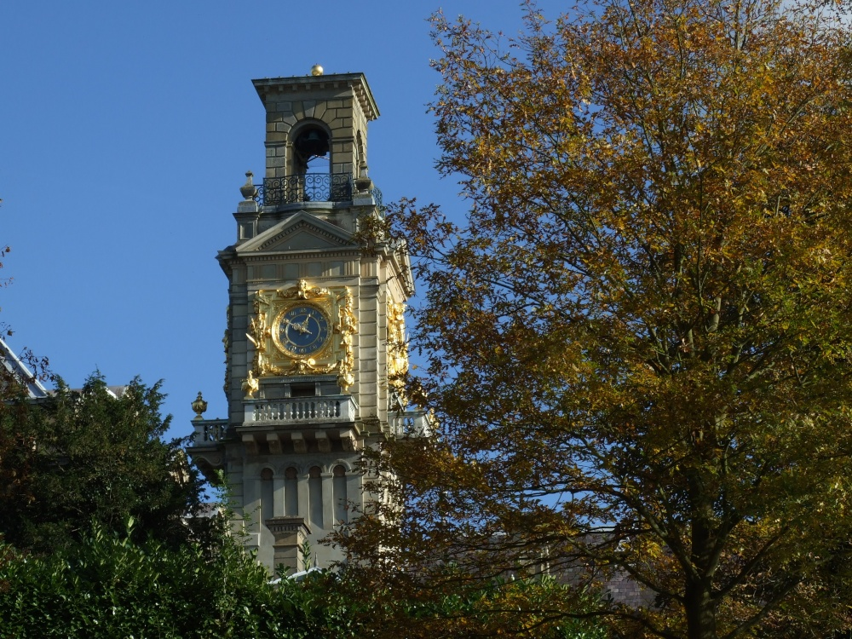
Notes:
Cliveden

Slide 24
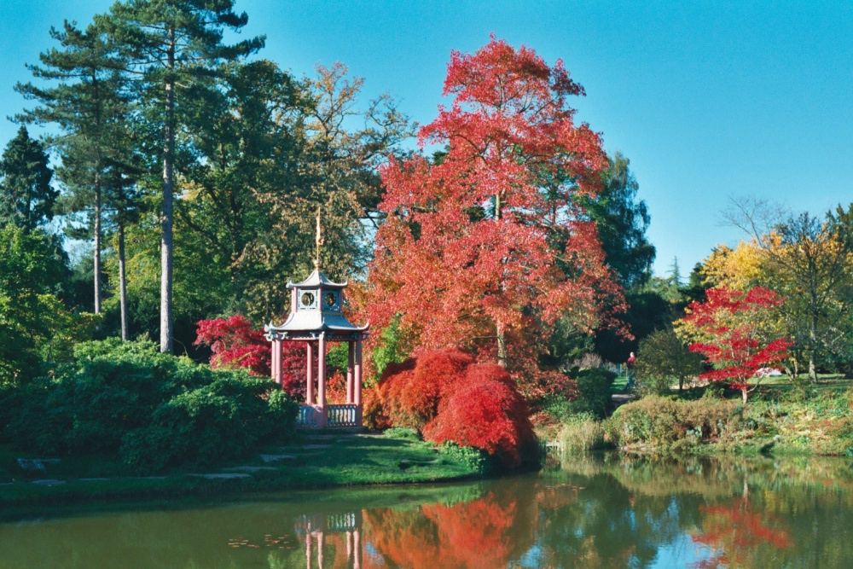
Notes:
Cliveden

Slide 25
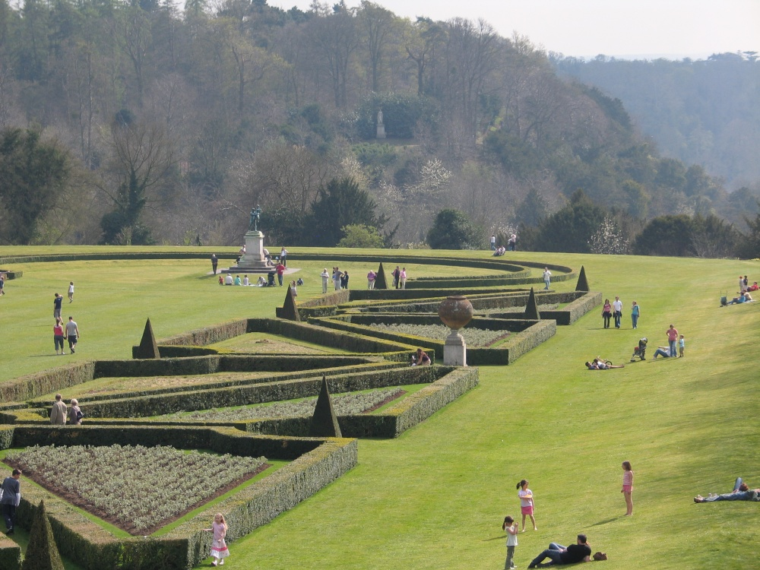
Notes:
Cliveden

Slide 26
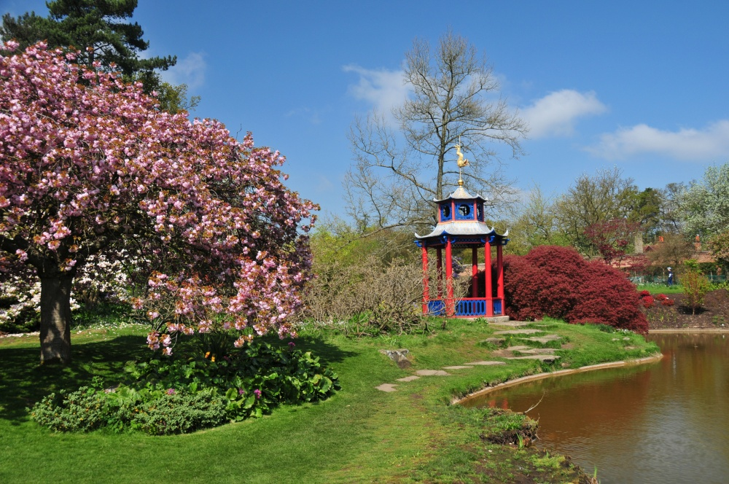
Notes:
Cliveden

Slide 27
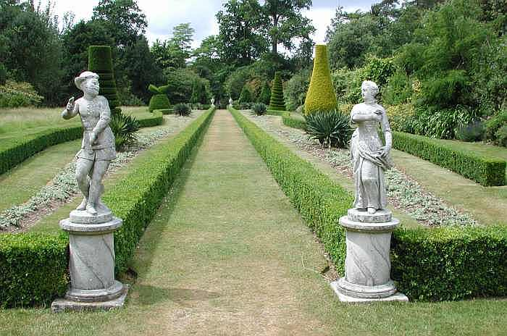
Notes:
Cliveden .-Long Walk

Slide 28
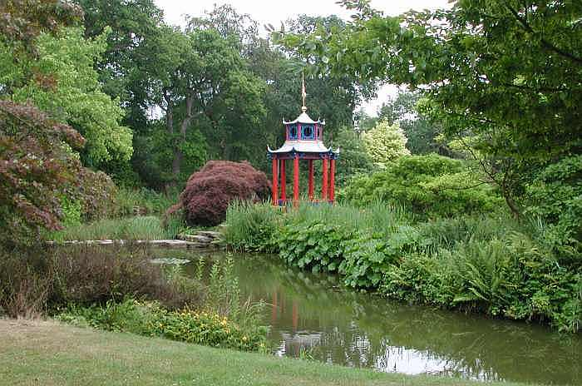
Notes:
Cliveden

Slide 29
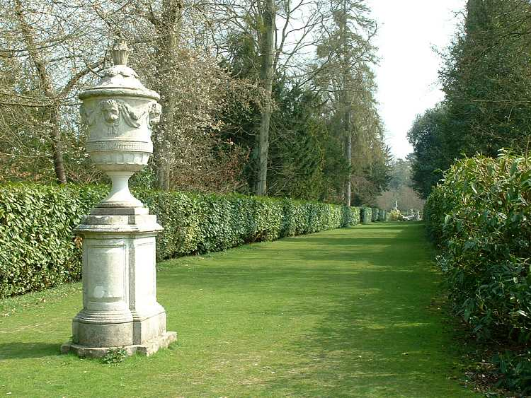
Notes:
Cliveden

Slide 30
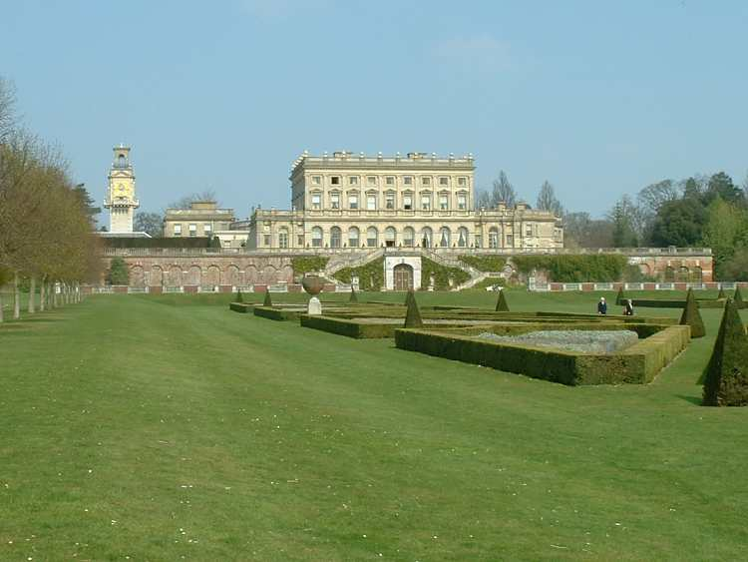
Notes:
Cliveden.-Hotel National Trust

Slide 31
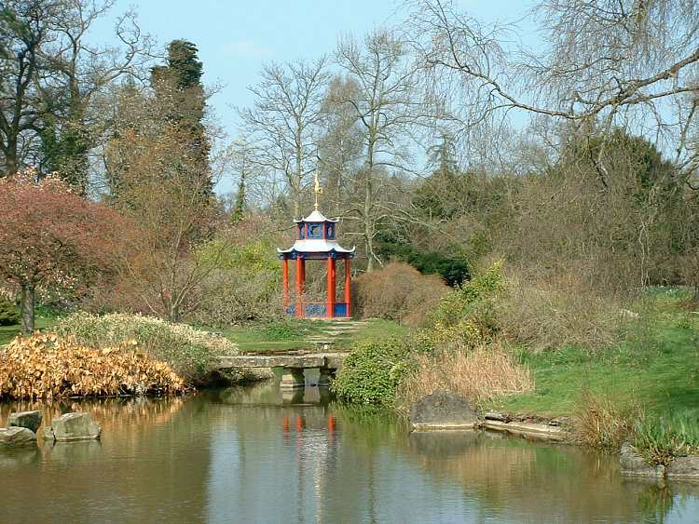
Notes:
Cliveden

Slide 32
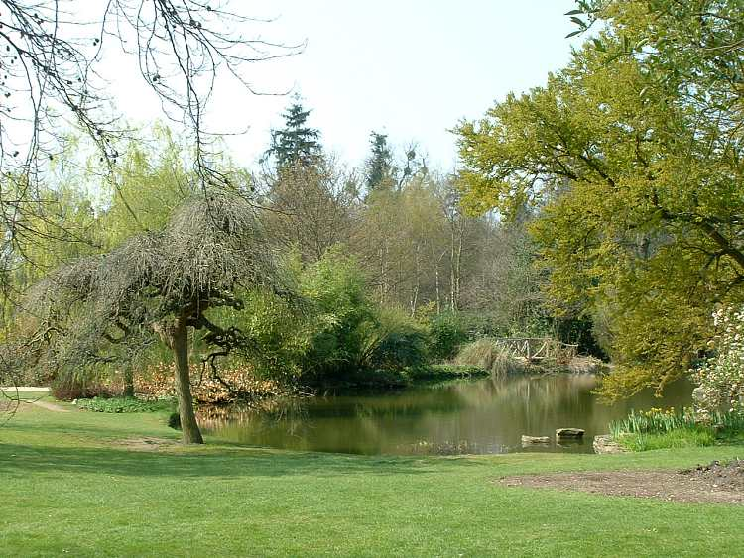
Notes:
Cliveden

Slide 33
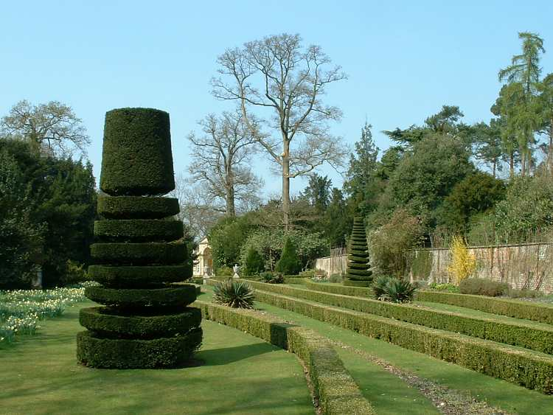
Notes:
Cliveden

Slide 34
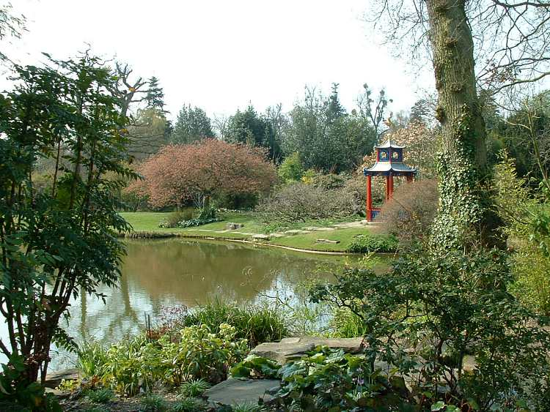
Notes:
Cliveden

Slide 35
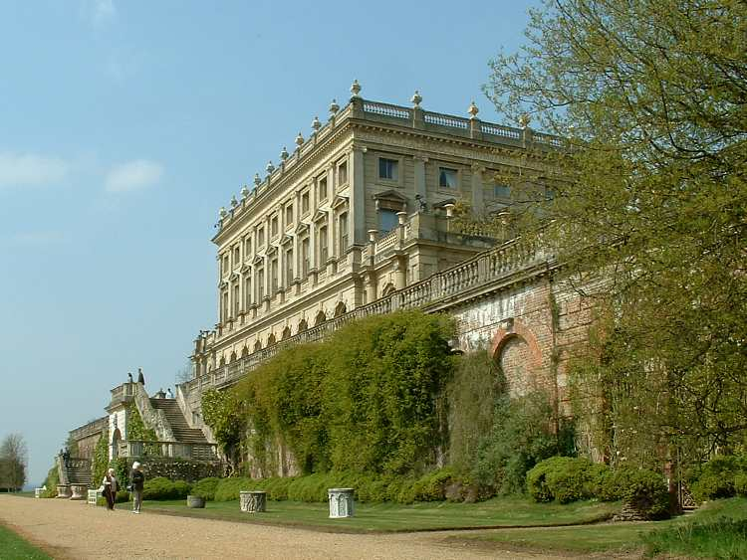

Slide 36
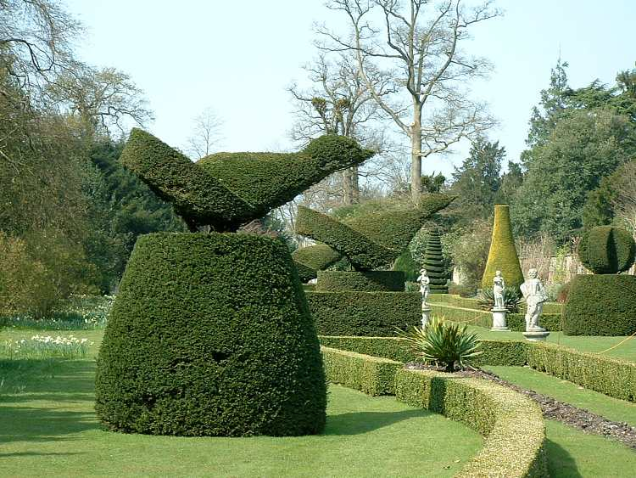
Notes:
Cliveden

Slide 37
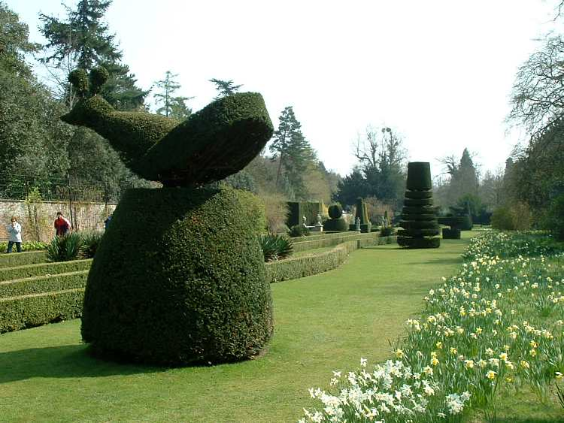
Notes:
Cliveden

Slide 38
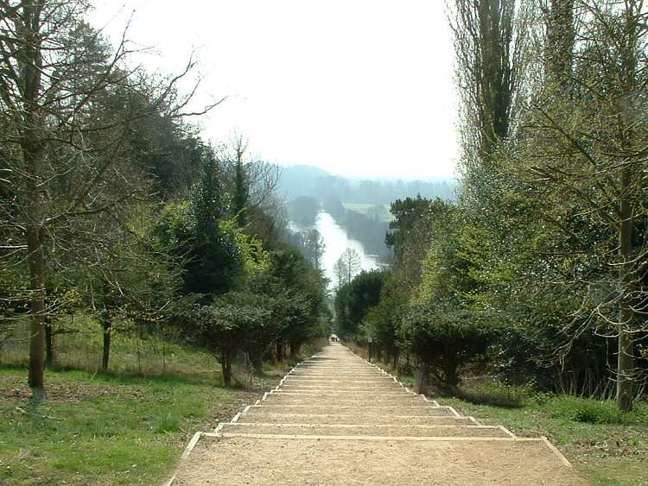

Slide 39
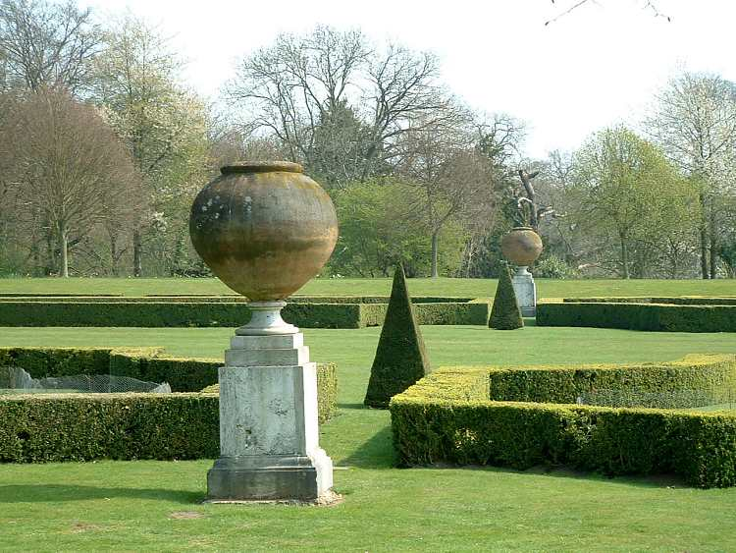

Slide 40
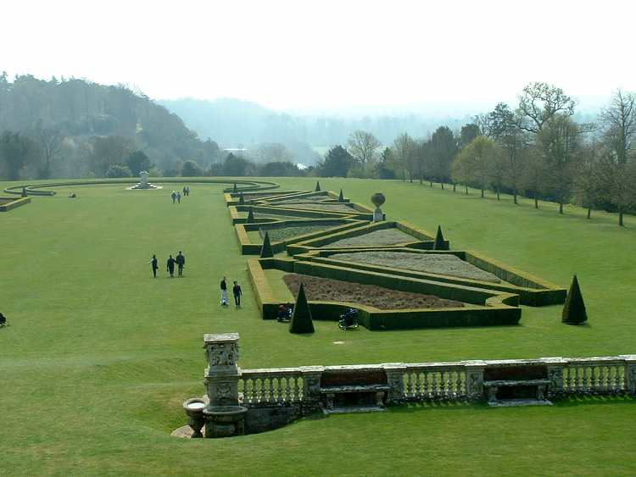

Slide 41
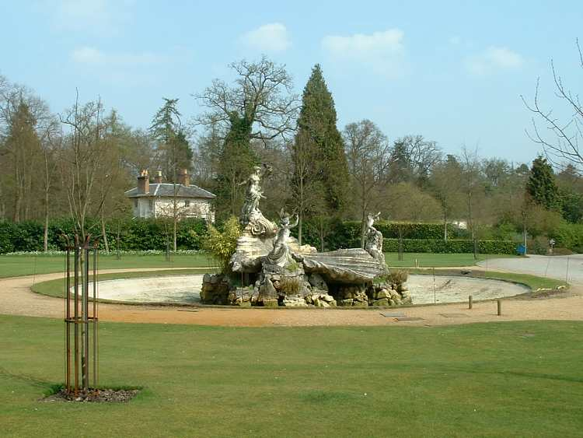

Slide 42
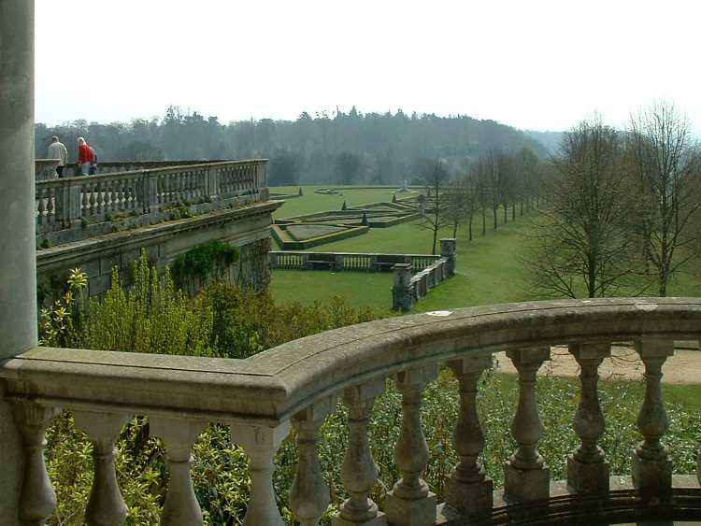

Slide 43
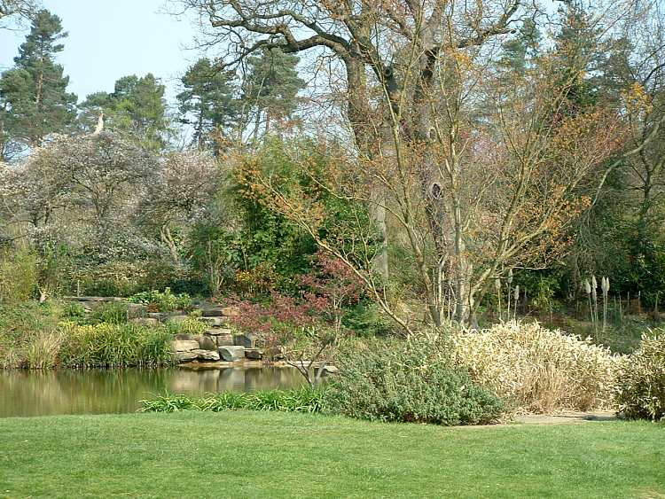

Slide 44
Coleton Fishacre
Coleton Fishacre es una propiedad que consta de (97,000 m ²⁾ de jardín y una casa en de estilo Artes y Oficios , situado en Kingswear , Devon , Inglaterra .
Ha propiedad del Patrimonio Nacional desde 1982.
La casa de Coleton Fishacre fue construida como una casa de campo de Rupert D'Oyly Carte y su esposa, Lady Dorothy a la carta, entre 1925 y 1926.
El arquitecto fue Oswald Milne , un ex asistente Edwin Lutyens , quien diseñó la casa con los principios del movimiento Arts and Crafts en mente: la simplicidad del diseño y la calidad de la artesanía.

Slide 45
El jardín en Coleton Fishacre corre por un estrecho Newcombe desde la casa hasta el mar en Pudcombe Cove.
El jardín cuenta con plantas raras y exóticas, algunas de las cuales son poco comunes en su capacidad para crecer fuera de un clima tropical, debido a la proximidad de la Corriente del Golfo a esta parte de la costa de Devon.
Lady Dorothy se señaló para la recuperación de especies exóticas de plantas para el jardín en sus viajes al extranjero.
Los empleados con una plantilla de seis para mantener el jardín, en comparación con cuatro a cargo de la casa.

Slide 46
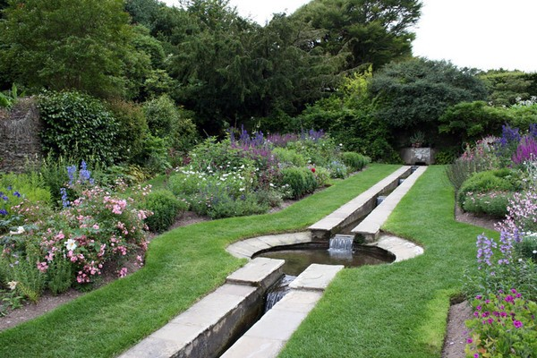
Notes:
Coleton Fishacre

Slide 47
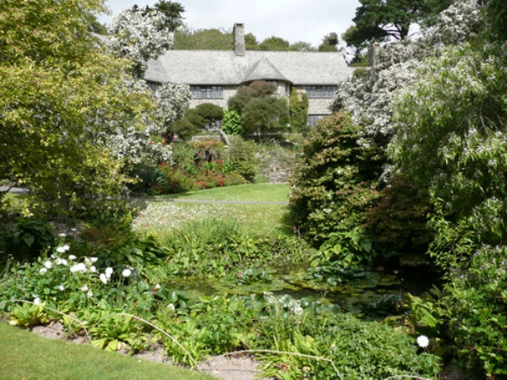
Notes:
Coleton Fishacre

Slide 48
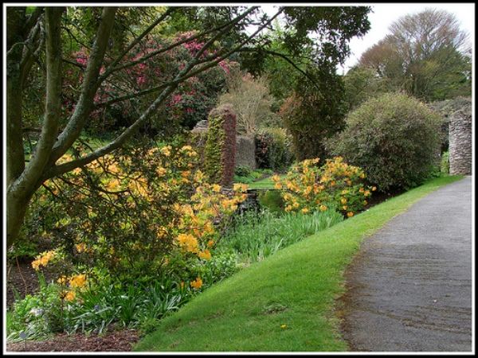
Notes:
Coleton Fishacre

Slide 49
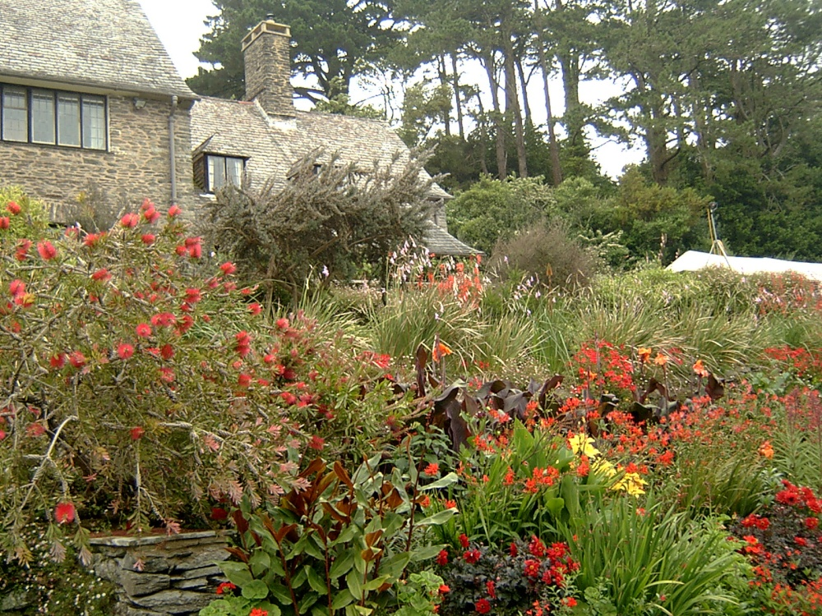
Notes:
Coleton Fishacre

Slide 50
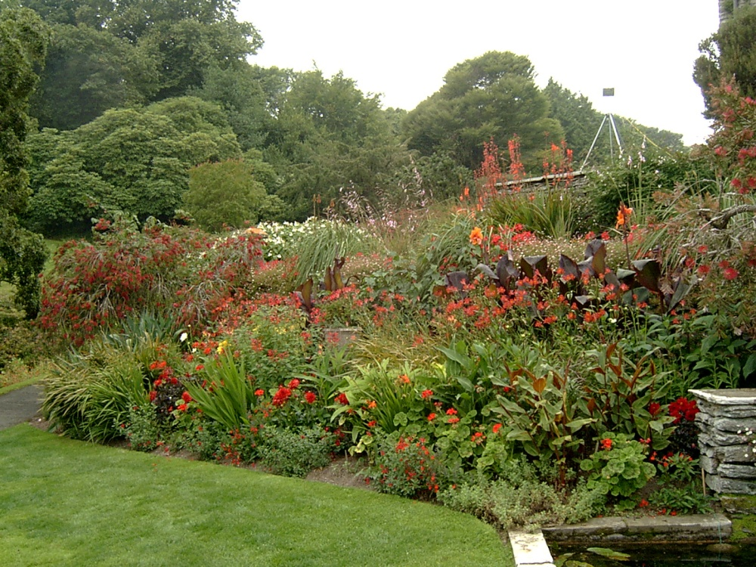
Notes:
Coleton Fishacre

Slide 51
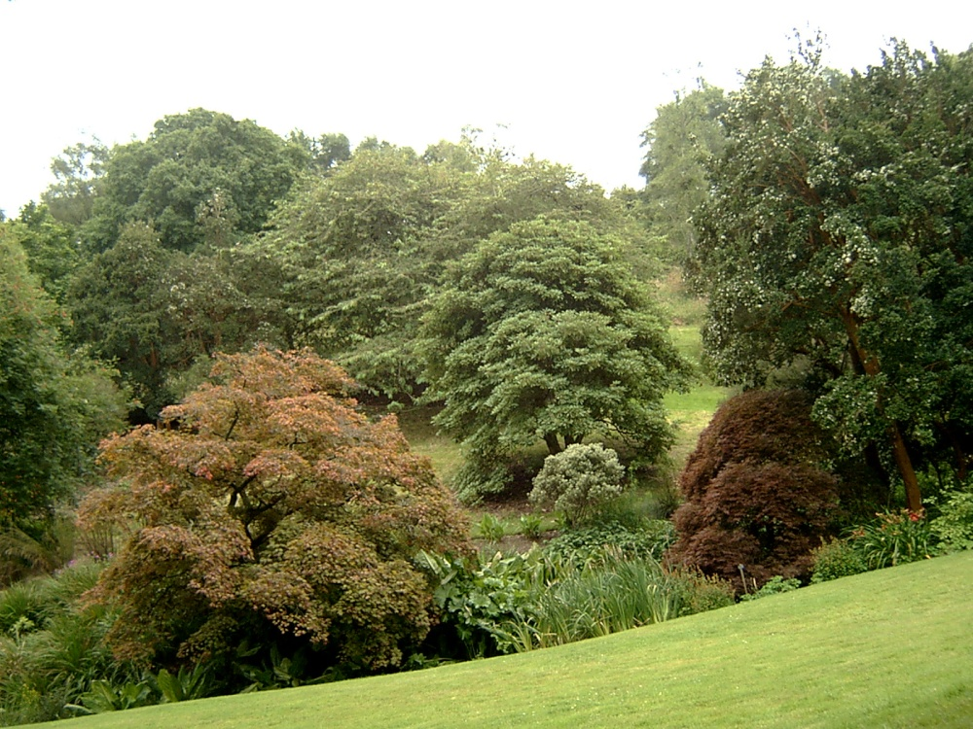
Notes:
Coleton Fishacre

Slide 52
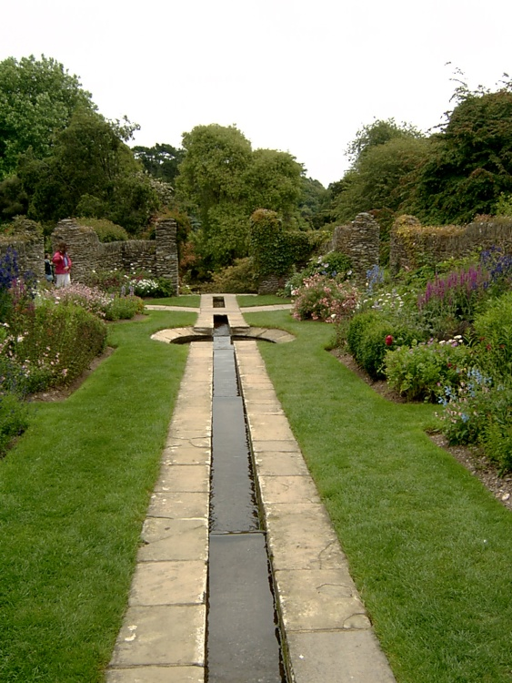
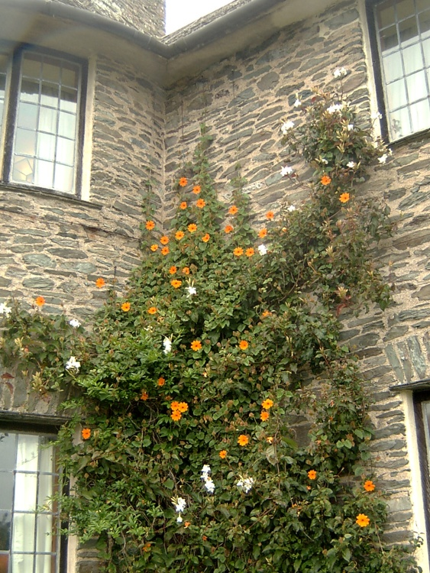
Notes:
Coleton Fishacre

Slide 53
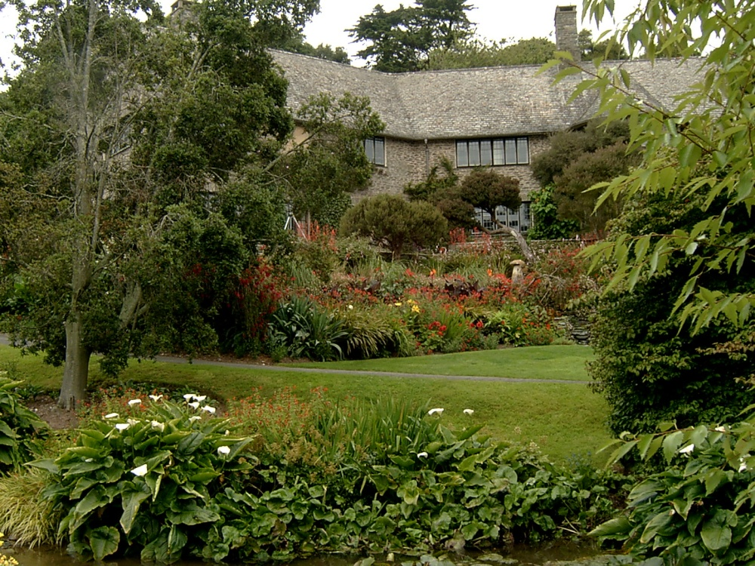
Notes:
Coleton Fishacre

Slide 54
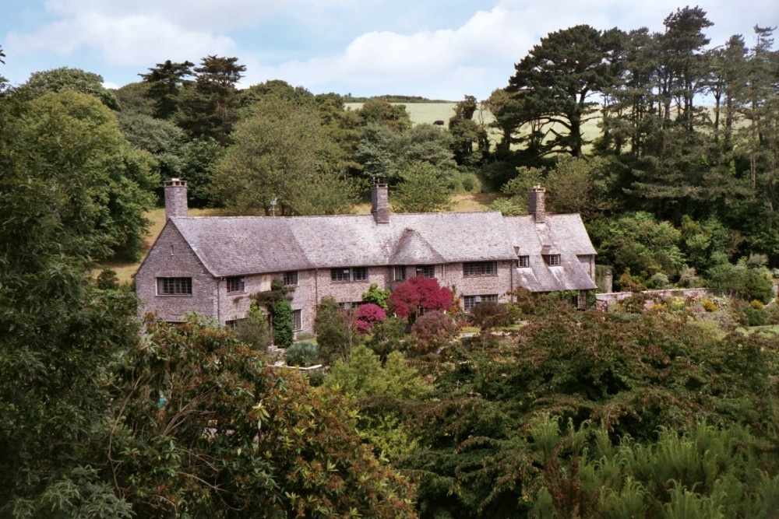
Notes:
Coleton Fishacre

Slide 55
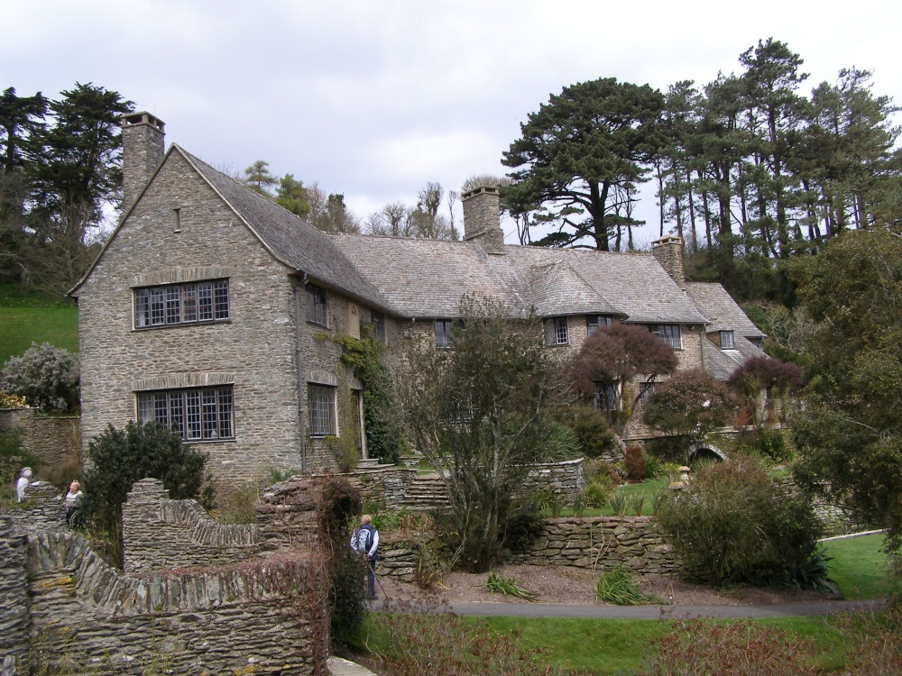
Notes:
Coleton Fishadre

Slide 56

Notes:
Coleton Fishacre

Slide 57
Coughton House
Una casa de estilo Tudor, con un jardín en gran medida realizados desde 1992, según el proyecto de Christina Birch.
Hay un círculo rosa, un huerto con variedades antiguas, un patio con un jardín de setos, un paseo junto al río Arrow, un pantano de jardín y un prado de agua restaurado.
El Jardín de las Rosas de la familia Throckmorton es reconocido como uno de los mejores en el mundo y recibió el Premio de Excelencia del Jardín La Federación Mundial de Sociedades de la Rosa - el jardín británico primero que lo ha conseguido.

Slide 58
El jardín cuenta con más de 200 variedades diferentes de rosas - arbusto, escalada y senderismo rosas incluyendo damascos, Albas, tés y Noisettes, Floribundas y Rosas Inglésas antiguas.
La extraordinaria variedad de estilos y olores hacen de este jardín algo muy especial.

Slide 59

Notes:
Coughton Court

Slide 60

Notes:
Coughton Court

Slide 61

Notes:
Coughton Court

Slide 62

Notes:
Coughton Court

Slide 63

Notes:
Coughton Court

Slide 64

Notes:
Coughton Court

Slide 65

Notes:
Coughton Court

Slide 66

Notes:
Coughton Court

Slide 67

Notes:
Coughton Court

Slide 68

Notes:
Coughton Court

Slide 69

Notes:
Coughton Court

Slide 70
Cragside
Cragside es una casa de campo en la parroquia civil de Cartington en Northumberland , Inglaterra .
Fue la primera casa en el mundo para ser encendido usando energía hidroeléctrica.
Construida en una ladera rocosa por encima de un jardín bosque de 4 km2 , que era la casa de campo de Lord Armskmtrong y ha estado en el cuidado del National Trust desde 1977.

Slide 71
Cragside, llamada así por Cragend Hill s, fue construida en 1863 como un modesto albergue de dos pisos , pero que luego se ampliaron con diseño de Norman Shaw , transformándola en una mansión en la elaboración del estilo Libre Tudor.
. En un momento dado, el edificio incluye un observatorio astronómico y un laboratorio científico.
El Grado I se enumeran casa está rodeada por uno de los más grandes jardines de roca de Europa , un gran número de rododendros y una gran colección en su mayoría de coníferas .

Slide 72

Notes:
Cragside House

Slide 73

Notes:
Cragside

Slide 74

Notes:
Cragside

Slide 75

Notes:
Cragside

Slide 76

Notes:
Cragside

Slide 77

Notes:
Cragside

Slide 78


Notes:
Cragside

Slide 79


Notes:
Cragside

Slide 80

Notes:
Cragside

Slide 81

Notes:
Cragside

Slide 82

Notes:
Cragside

Slide 83

Notes:
Cragside

Slide 84

Notes:
Cragside

Slide 85

Notes:
Cragside

Slide 86

Notes:
Cragside

Slide 87


Notes:
Cragside

Slide 88
Glendurgan
Glendurgan Garden es un Fideicomiso Nacional jardín situado sobre el río Helford en Mawnan Smith , cerca de Falmouth , Cornwall , Inglaterra , Reino Unido .
El jardín de Glendurgan fue diseñado por Alfred Fox en la década de 1820 y 1830.
En 1962 el jardín el Glendurgan se dio a la National Trust por Cuthbert y Fox Felipe.

Slide 89

Notes:
Glendurgan

Slide 90

Notes:
Glengurgan

Slide 91

Notes:
Glengurgan

Slide 92

Notes:
Glendurgan

Slide 93

Notes:
Glendurgan

Slide 94

Notes:
Glendurgan

Slide 95

Notes:
Glendurgan

Slide 96

Notes:
Glendurgan

Slide 97

Notes:
Glendurgan

Slide 98

Notes:
Glendurgan

Slide 99

Notes:
Glendurgan

Slide 100

Notes:
Glendurgan

Slide 101

Notes:
Glendurgan

Slide 102

Notes:
Glendurgan

Slide 103

Notes:
Glendurgan

Slide 104
Ham House
Ham House, situado al lado del río Támesis en Ham , Londres, justo al sur de Richmond , en el Reino Unido , es reclamado por sus actuales propietarios, la National Trust , a ser "único en Europa con documentación completa de supervivencia desde el siglo XVII vinculado a la moda y el poder “
Los hermosos jardines Stuart incluyen el famoso Cherry Garden.
Cuenta con parterres de lavanda flanqueado por dos berceaux (enrejados abovedada) de carpe pleached y una estatua de Baco en su centro.

Slide 105
.
También hay ocho planos de hierba; un arriate terraza del sur con conos tejo recortado, hibisco y granados; un desierto laberinto y un invernadero del siglo XVII.
La terraza de té se dice que es la más antigua de en el país. Nogales y castaños en el acto de patio exterior como dormideros y sitios de anidación de una gran bandada de pericos verdes.
Las avenidas que figuran formales están formadas por más de 250 árboles.
La casa no ha cambiado mucho en 300 años, y lo mismo aplica a sus jardines, que cuentan con el más antiguo invernadero en Gran Bretaña, una nevera y una lechería..

Slide 106
La National Trust posee una sala de té para los visitantes.
La casa se dice que se aparece la Duquesa de Lauderdale perseguida por su perro, que un número de visitantes afirman haber visto correr por los pasillos (no se permiten perros en el edificio).
La casa fue objeto de un año de investigación de largo por el Club de espiritismo , que registró una serie de fenómenos que siguen "sin tener explicación".

Slide 107

Notes:
Ham House

Slide 108

Notes:
Ham House

Slide 109

Notes:
Ham House

Slide 110

Notes:
Ham House

Slide 111

Notes:
Ham House

Slide 112

Notes:
Ham House

Slide 113
Handbury House
Hanbury Hall es una hermosa casa de William y Mary-estilo construido en 1701 por Thomas Vernon, abogado y diputado whig de Worcester.
Dentro de una mezcla de interiores te esperan para descubrir, desde el Hércules y restauradas habitaciones corredor gótica recreado, al salón recientemente decorado y espectaculares pinturas murales escalera, por Sir James Thornhill.
Alrededor de la casa son ocho hectáreas de jardines recrean principios del siglo XVIII y 162 hectáreas del parque.

Slide 114
Las características incluyen el parterre intrincado trazado, huerto de frutales, bosque, invernadero, huerto y zona de bolos. Los paseos del parque le permitirán explorar los alrededores.

Slide 115

Notes:
Handbury Hall

Slide 116

Notes:
Handbury House

Slide 117

Notes:
Handbury House

Slide 118

Notes:
Handbury House

Slide 119

Notes:
Handbury House

Slide 120

Notes:
Handbury House

Slide 121

Notes:
Handbury House

Slide 122

Notes:
Handbury House

Slide 123

Notes:
Handbury House

Slide 124
Hardwick Hall
Hardwick Hall en Doe Lea, Derbyshire es una de las casa de campo a estilo isabelino mas significantes de Inglaterra.
En común con otros trabajos de su arquitecto Robert Smythson como Longleat House y Wollaton Hall, Hardwick Hall es uno de los primeros ejemplos de la interpretación británica del estilo arquitectónico del Renacimiento, que se puso de moda cuando ya no fue necesario fortificar las casas.

Slide 125
El Tesoro transfirió la casa al National Trust en 1959. Como era una residencia secundario de los Duques de Devonshire, cuya casa principal se encontraba en Chatsworth House, esta casa fue poco modificada a lo largo de los siglos, y de hecho, desde principios del siglo XIX, su atmósfera de antigüedad se preservó conscientemente.
Hardwick es una declaración de la riqueza y el poder de Bess de Hardwick, que era la mujer más rica de Inglaterra después de la Reina Isabel I.

Slide 126
Las ventanas son excepcionalmente grandes y numerosas para el siglo XVI y era una poderosa demostración de riqueza en una época en la que el cristal era un objeto de lujo: "Hardwick Hall, más cristal que pared" era el dicho.
Hay una gran cantidad de finos tapices y muebles de los siglos XVI y XVII.
Una característica notable de la casa es que gran parte del mobiliario actual y otros contenidos figuran en un inventario que data de 1601.
Hardwick Hall contiene una gran colección de bordados, en su mayoría datan de finales del siglo XVI, muchos de los cuales se enumeran en el inventario de 1601.

Slide 127

Notes:
Hardwick Gardens

Slide 128

Notes:
Hardwick Garden

Slide 129

Notes:
Hardwick Garden

Slide 130

Notes:
Hardwick Gardens

Slide 131

Notes:
Hardwick Hall

Slide 132


Slide 133


Slide 134


Slide 135


Slide 136


Slide 137

Notes:
Hardwick Hall

Slide 138

Notes:
Hardwick Hall

Slide 139
Hidcote Manor
Hidcote Manor Garden es un jardín paisajístico situado en las afueras del pequeño pueblo de Hidcote Bartrim, cerca de Chipping Campden , Gloucestershire , Inglaterra y propiedad de la National Trust .
Creado por americanos de origen horticultor Mayor Lawrence Johnston , a menudo es descrito como uno de los grandes de Inglaterra jardín estilo Art & Crafts con su colección de raros árboles , arbustos y mixed borders herbáceos .

Slide 140
El jardín tiene la forma de una serie de habitaciones al aire libre de varios personajes y temas creados por el uso creativo de la caja de setos , el carpe y el tejo y las paredes de piedra. Estas habitaciones, como el 'White Garden' y ' Fucsia Garden 'están unidos entre sí, y algunos por las vistas imaginativa y amuebladas con topiarias.
Algunos han estanques y fuentes , y todos están plantadas con flores en las camas regímenes.
Rodean la casa señorial del siglo XVII casa señorial , y hay numerosas dependencias y un huerto .
La propiedad está cerca de los Jardines Kiftsgate Tribunal , que están construidos sobre el borde del acantilado Cotswolds con vistas al Valle de Evesham .

Slide 141

Notes:
Hidcote Manor

Slide 142

Notes:
Hidcote Manor

Slide 143

Notes:
Hidcote Manor

Slide 144

Notes:
Hidcote Manor

Slide 145

Notes:
Hidcote Manor

Slide 146

Notes:
Hidcote Manor

Slide 147

Notes:
Hidcote Manor

Slide 148

Notes:
Hidcote Manor

Slide 149

Notes:
Hidcote Manor

Slide 150

Notes:
Hidcote Manor

Slide 151

Notes:
Hidcote Manor

Slide 152

Notes:
Hidcote Manor

Slide 153

Notes:
Hidcote Manor

Slide 154

Notes:
Hidcote Manor

Slide 155

Notes:
Hidcote Manor

Slide 156

Notes:
Hidcote Manor.-Pillar Garden

Slide 157

Notes:
Hidcote Manor

Slide 158

Notes:
Hidcote Manor

Slide 159

Notes:
Hidcote Manor

Slide 160

Notes:
Hidcote Manor

Slide 161
Hinton Ampfner
Hinton Ampner House es una casa señorial con jardín dentro de la parroquia de Hinton Ampner, cerca de Alresford , Hampshire , Inglaterra .
La casa y el jardín son propiedad del National Trust y están abiertos al público.
El jardín fue creado por Ralph Dutton (1898-1985), el octavo y último barón Sherborne , a partir de 1930, haciendo de este un jardín del siglo XX moderno.
La propiedad es ahora más conocida por su jardín que la casa.
Anteriormente, el parque fue directamente hasta la casa, que fue diseñado para ser un pabellón de caza. Un anterior casa Tudor estaba cerca del sitio actual, antes que la casa actual fuera construida.

Slide 162

Notes:
Hinton Ampfner

Slide 163

Notes:
Hinton Ampfner

Slide 164

Notes:
Hinton Ampfner

Slide 165

Notes:
Hinton Ampfner

Slide 166

Notes:
Hinton Ampfner

Slide 167

Notes:
Hinton Ampfner

Slide 168

Notes:
Hinton Ampfner

Slide 169

Notes:
Hinton Ampfner

Slide 170

Notes:
Hinton Ampfner

Slide 171

Notes:
Hinton Ampfner

Slide 172

Notes:
Hinton Ampfner

Slide 173

Notes:
Hinton Ampfner

Slide 174

Notes:
Hinton Ampfner

